Slide 1
PRAKTYKI ZAWODOWE
WE WŁOSZECH
RIMINI 2016
Uczniowie technikum usług fryzjerskich w Zespole Szkół Technicznych i Ogólnokształcących im. S. Żeromskiego w Częstochowie Kwiecień 2016

Slide 2
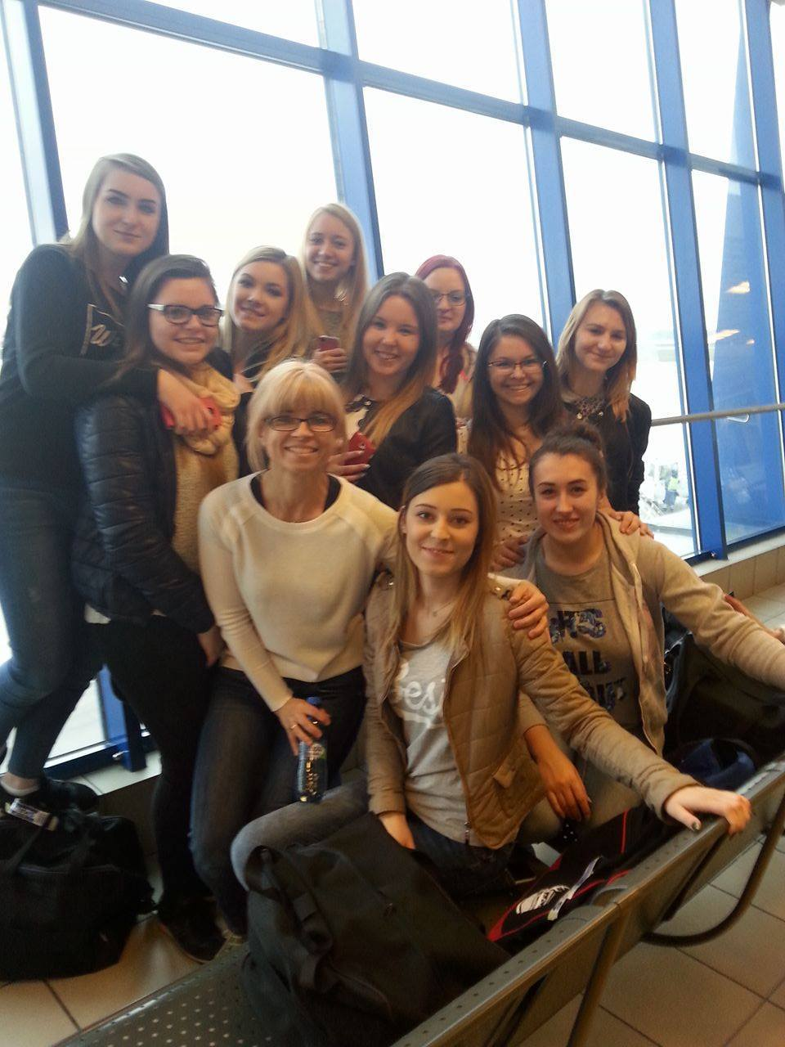
Uczestnicy

Slide 3
Anita Banaś
SALON:
I Boldrini Parrucchieri
Projektowanie fryzur

Slide 4
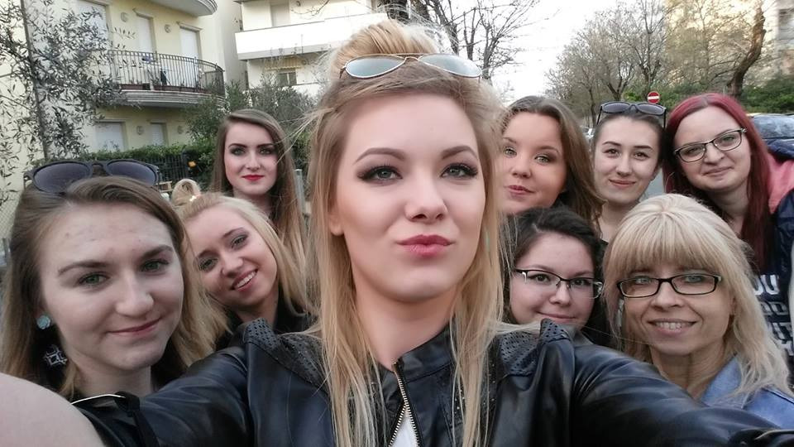
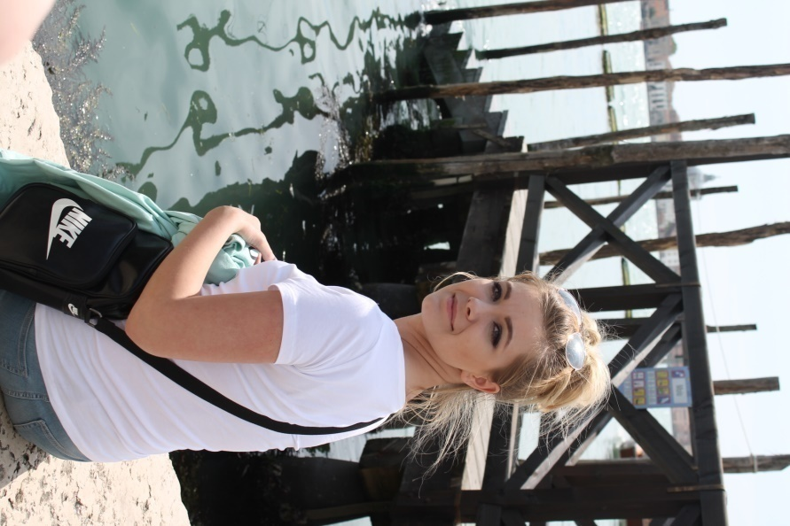

Slide 5
Edyta boryś
SALON:
Vanity Studio di Lorenzetti Cristian

Slide 6
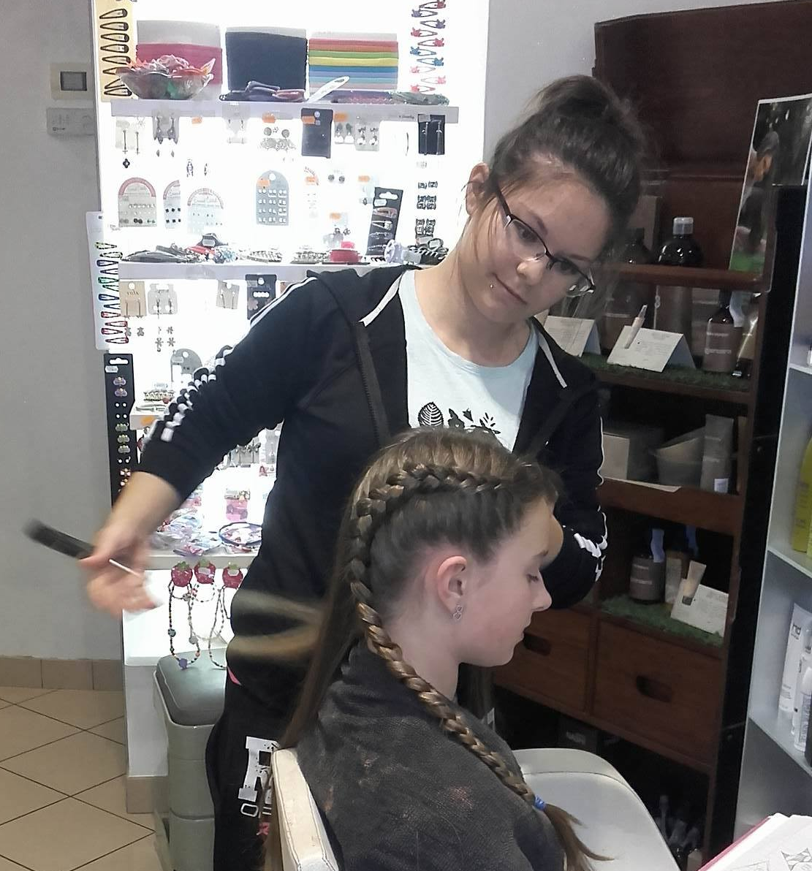
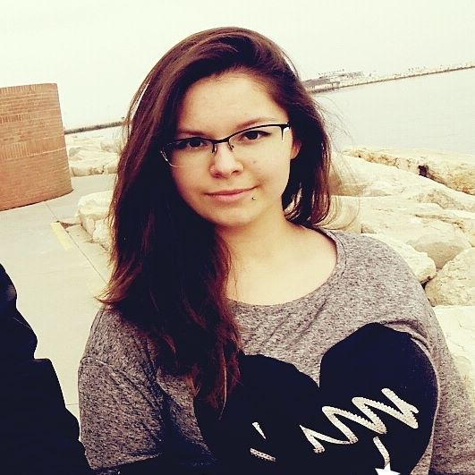
Dobieranie fryzur do kształtu twarzy

Slide 7
OLGA KUREK
SALON:
REINNOVE PARRUCCHIERI di Servolino Giancarlo e Savoca Miriam

Slide 8
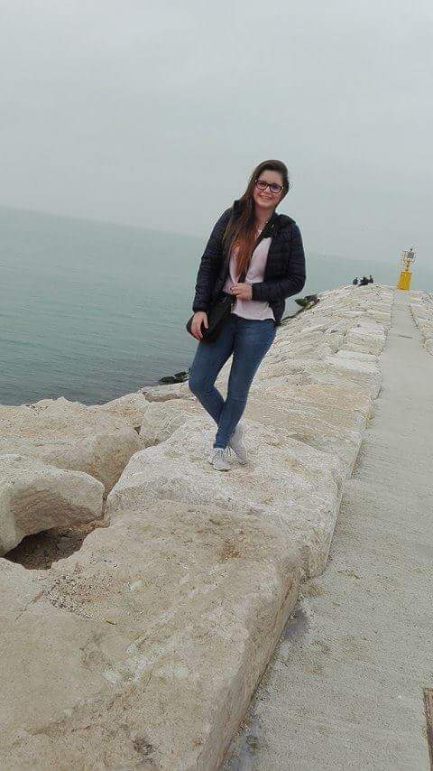
Projektowanie fryzur

Slide 9
Kamila leśniczek
SALON:
Parrucchieri Di.em L'altra Idea di Zanotti Fabrizio & C. Snc

Slide 10
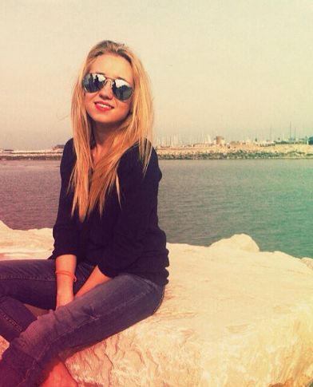
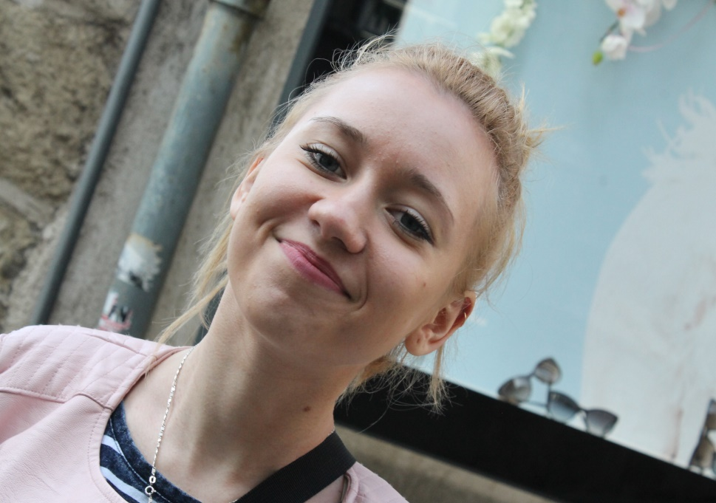

Slide 11
Karolina łęgosz
SALON:
Revolution Parrucchieri di Gilberto Santolini

Slide 12
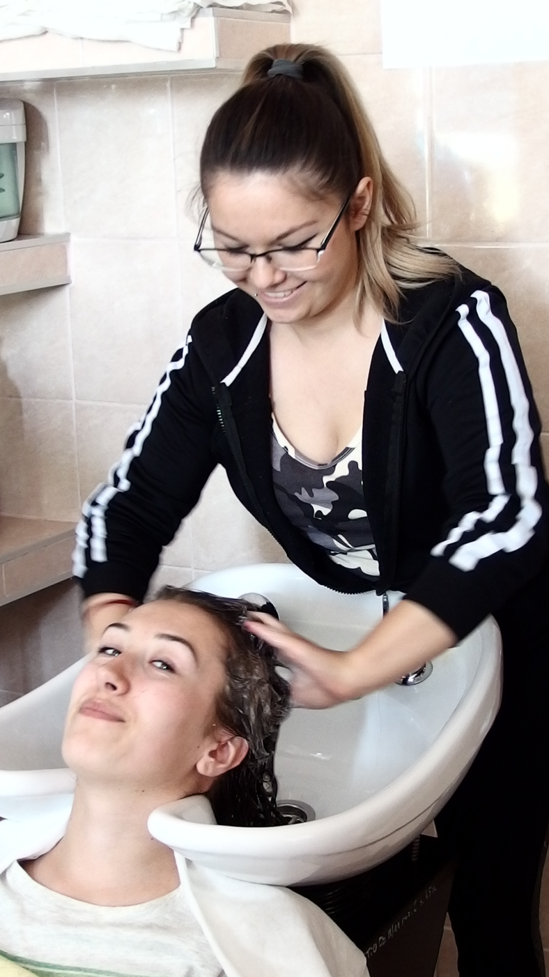

Slide 13
JUSTYNA MIZGAŁA
SALON:
Hair Cambiamenti

Slide 14
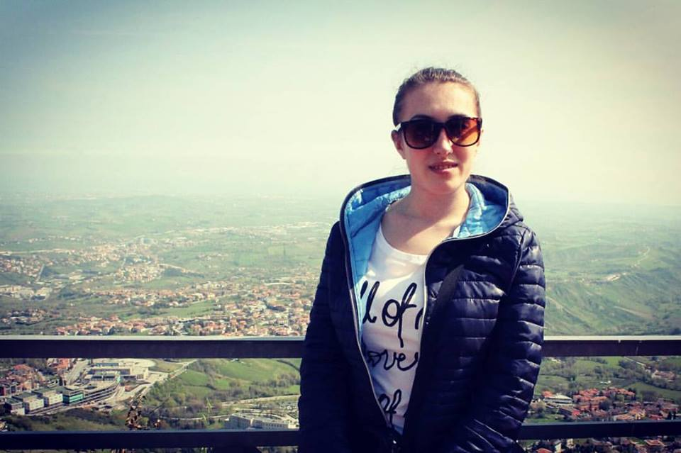
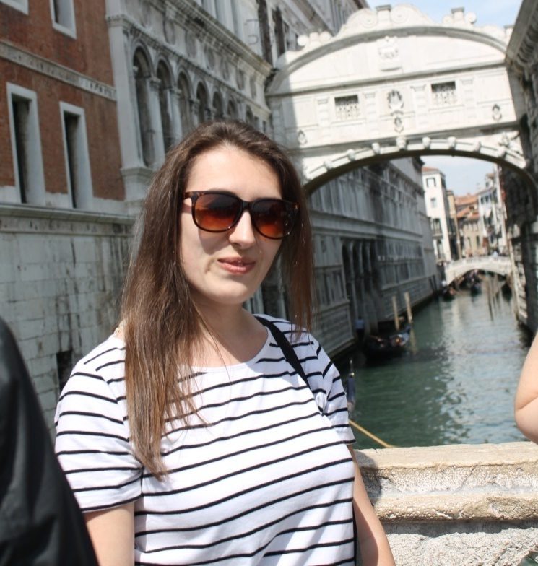

Slide 15
KAROLINA PABICH
SALON:
Urbinati Davide Acconciature Unisex

Slide 16
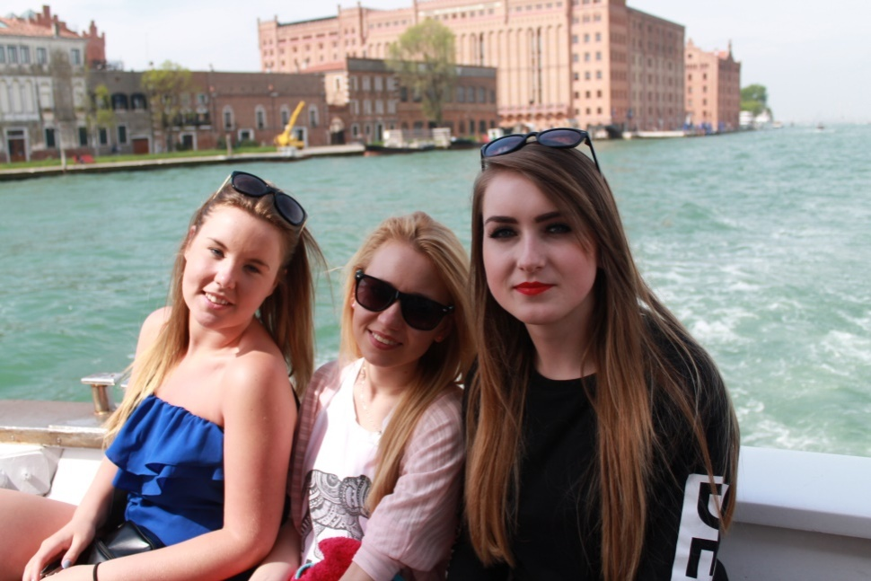
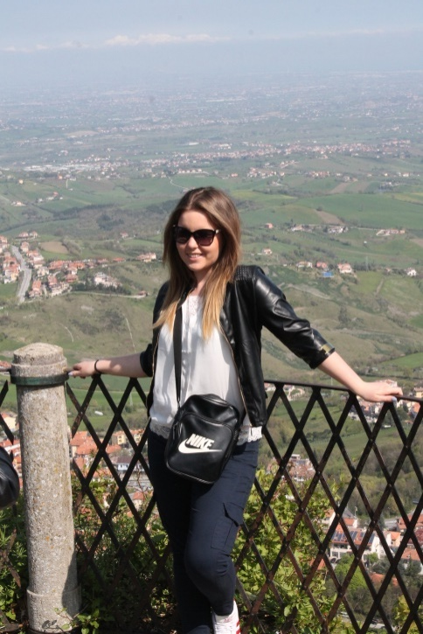
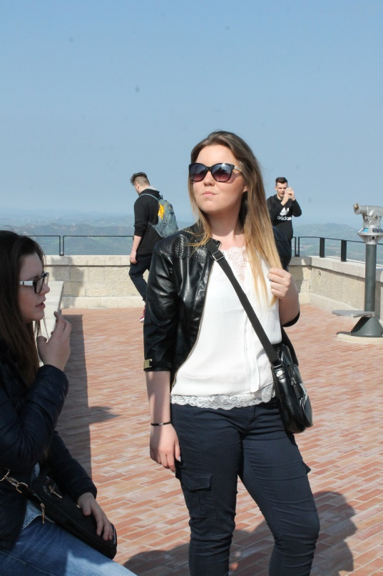
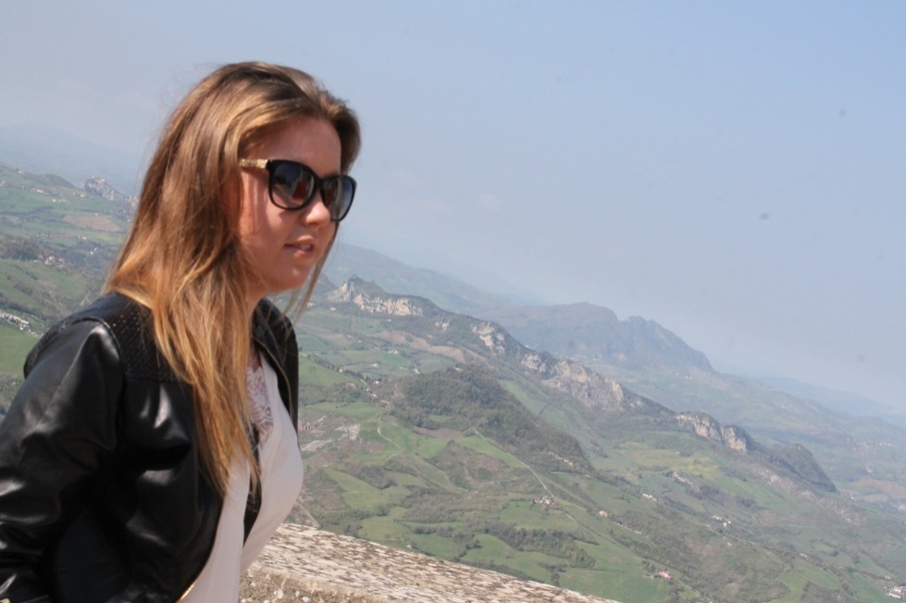

Slide 17
ALEKSANDRA POSTAWA
SALON:
Urbinati Davide Acconciature Unisex

Slide 18
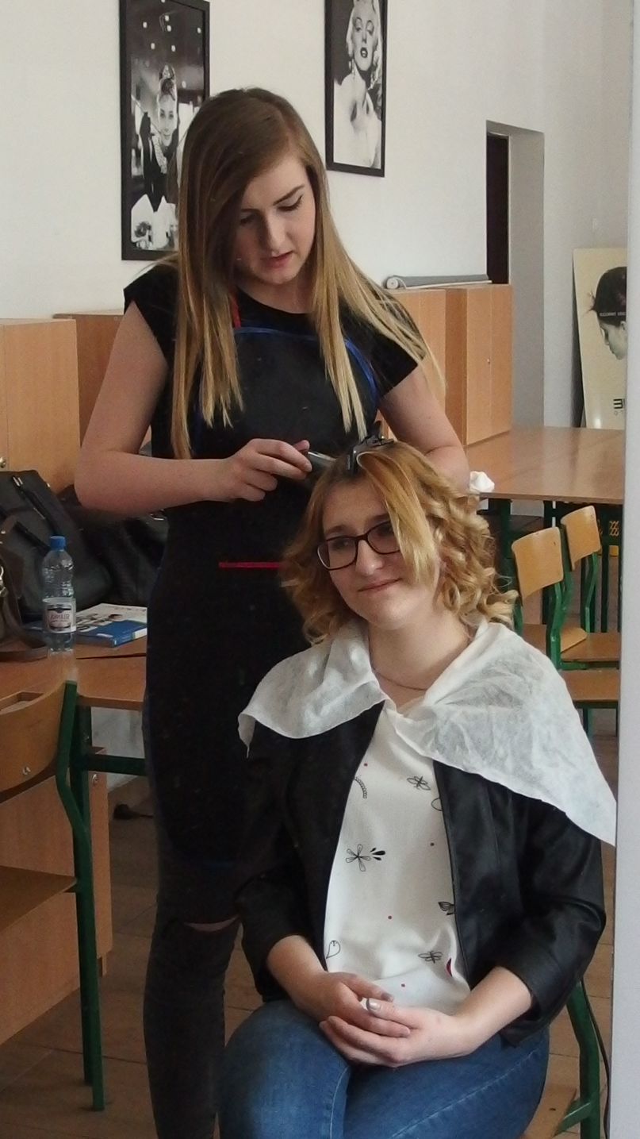
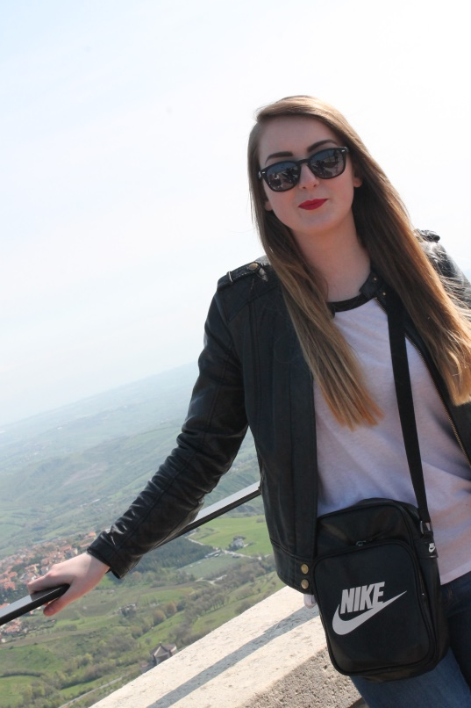

Slide 19
ANGELIKA UCIEKLAK
SALON:
I Boldrini Parrucchieri

Slide 20
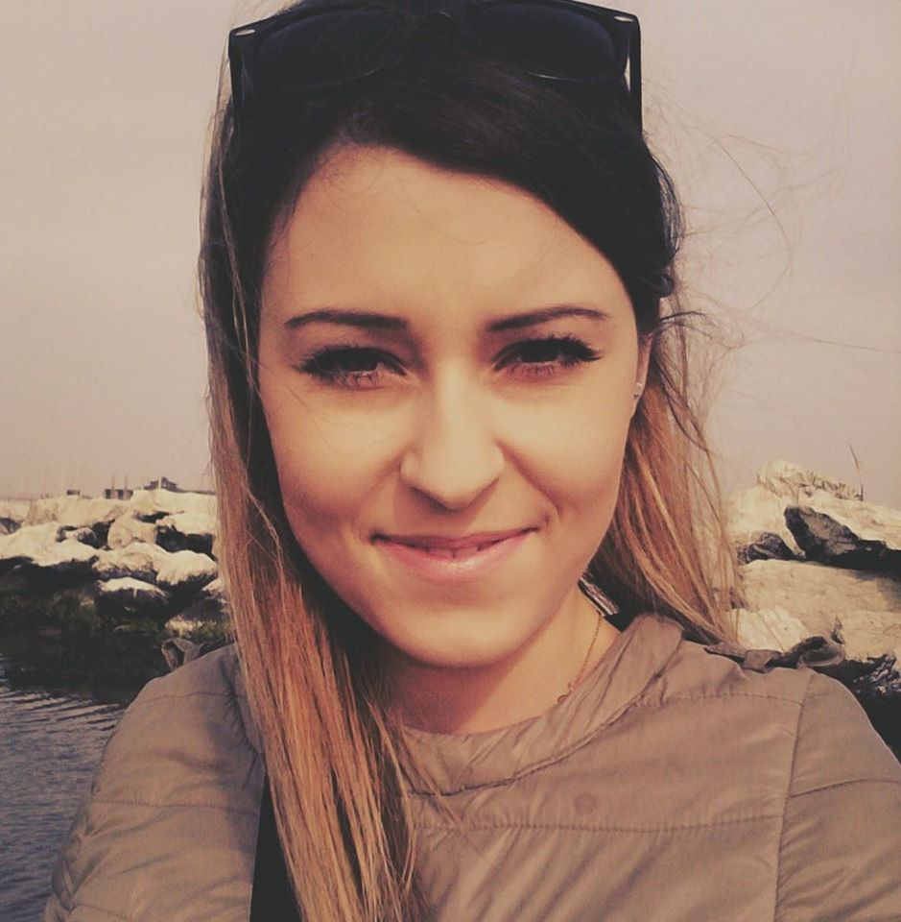
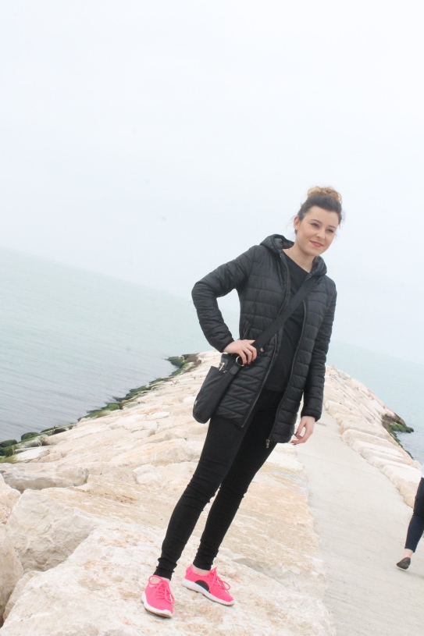
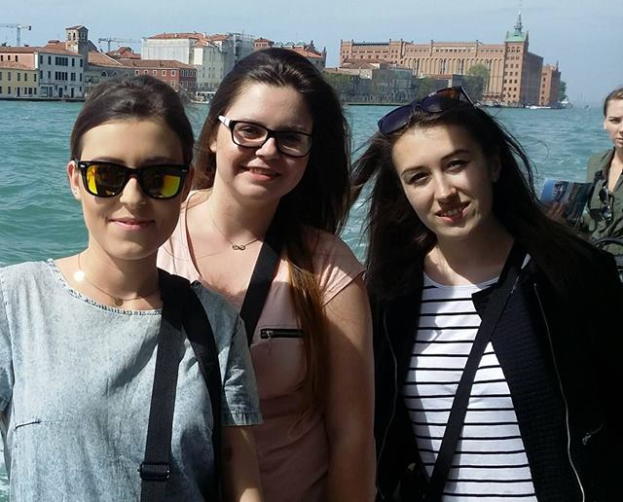
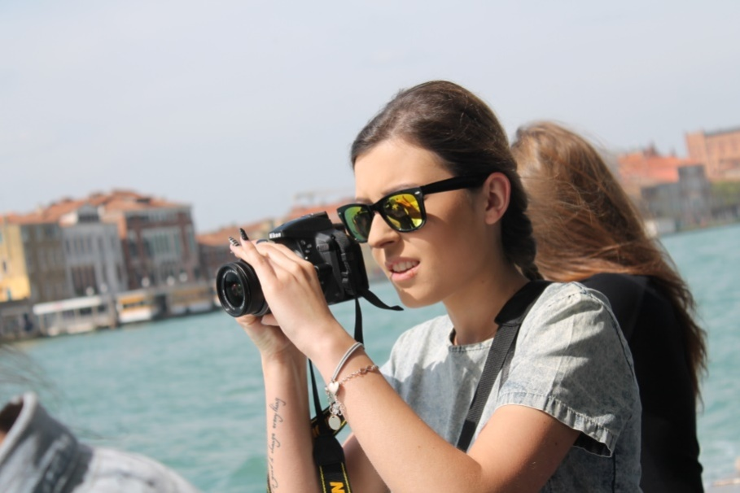

Slide 21
WERONIKA SULEJ
SALON:
Modiva Parrucchieri

Slide 22
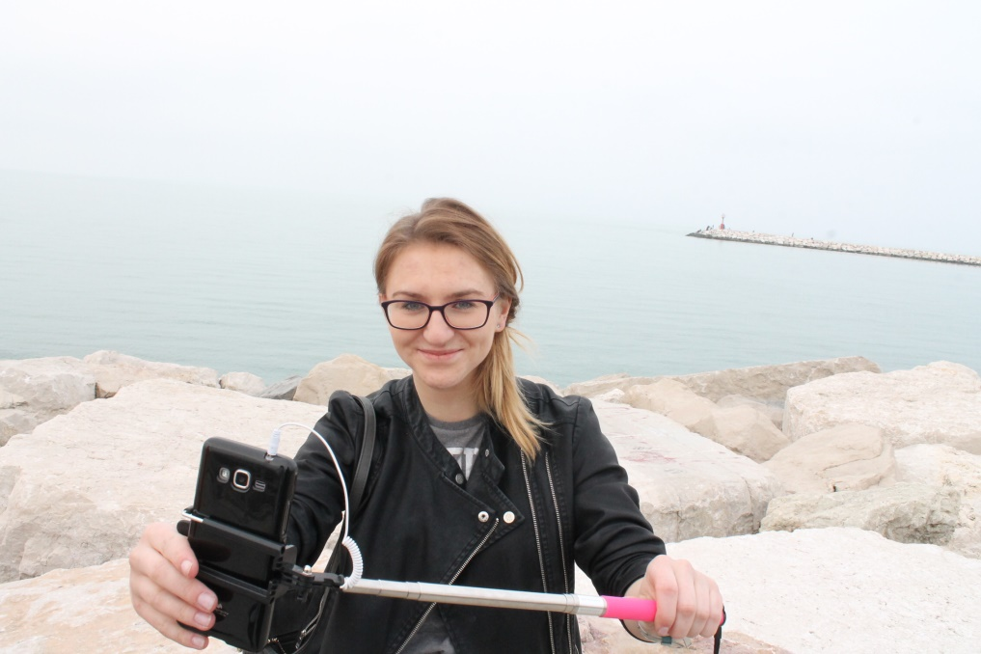
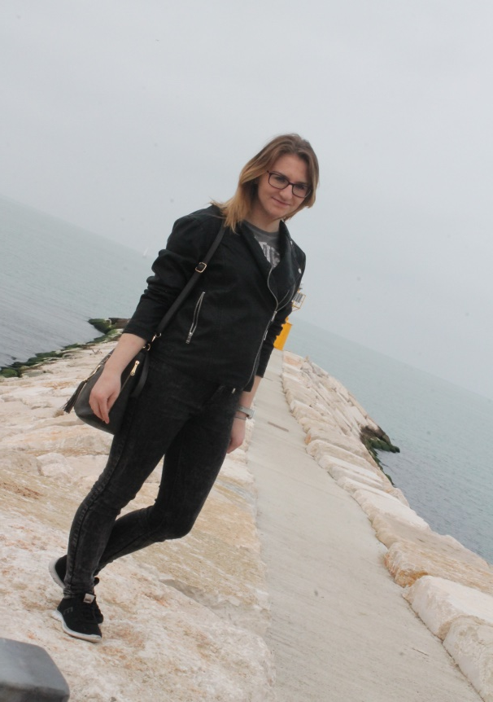
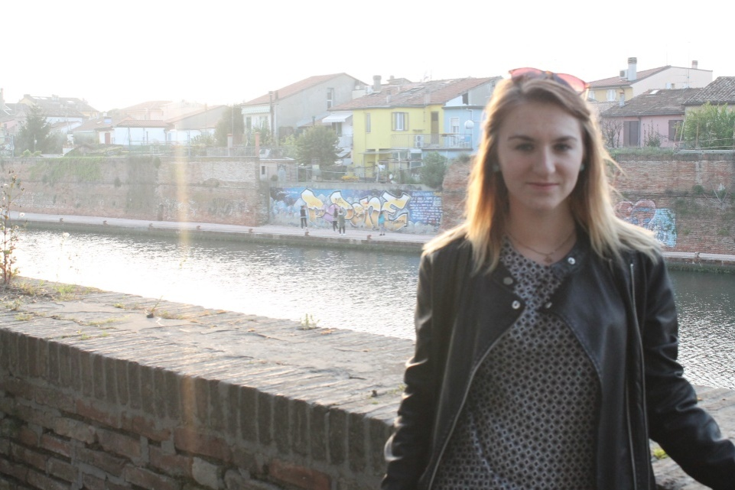
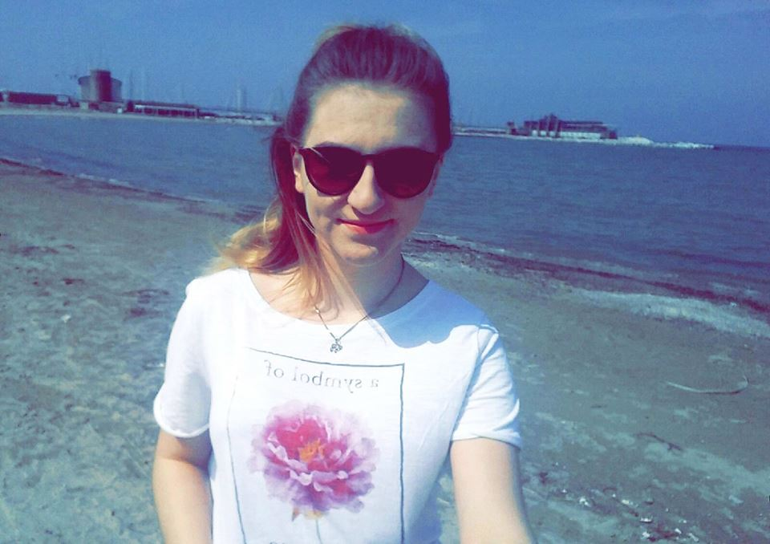

Slide 23
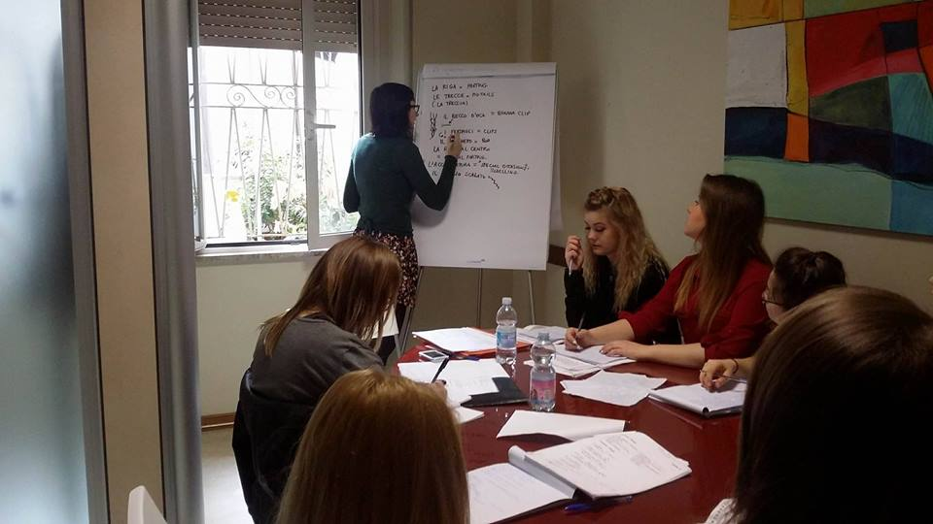
Kurs nauki języka włoskiego

Slide 24
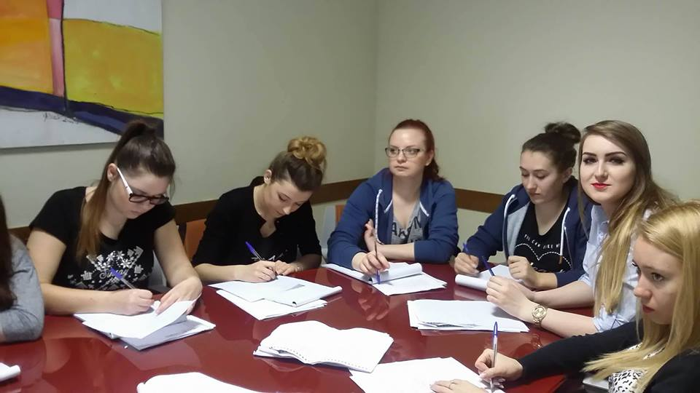
Kurs nauki języka włoskiego

Slide 25
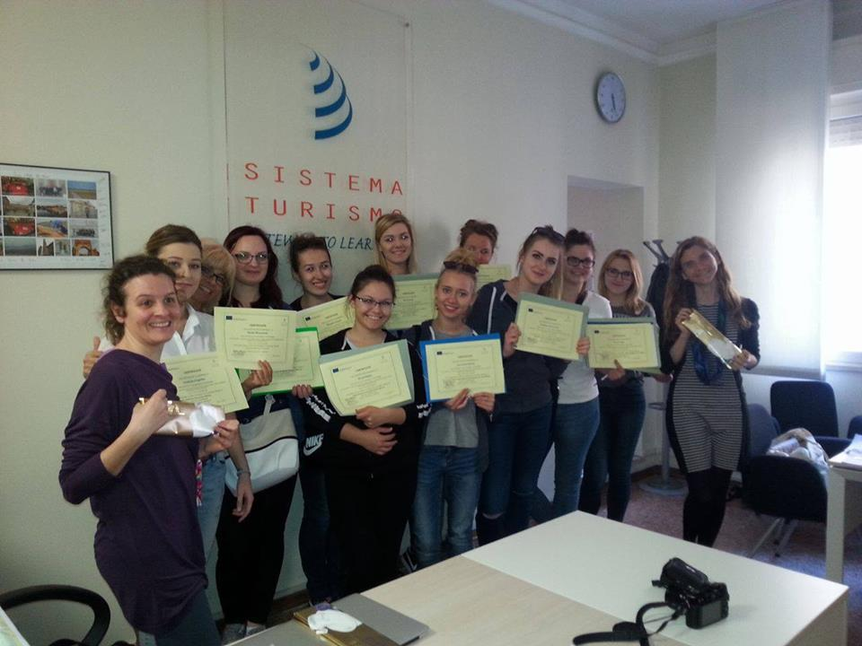
Praktyki to szansa podniesienia kwalifikacji i uzyskania licznych certyfikatów

Slide 26
Praktykant zdobył następujące kompetencje organizacyjne:
punktualność,
umiejętność utrzymywania porządku na stanowisku pracy,
obowiązkowość,
umiejętność przestrzegania priorytetów wyznaczonych przez przełożonych,
umiejętność tworzenia planów pracy i ich realizację,
radzenie sobie w sytuacjach nietypowych,
samodzielne podejmowanie decyzji

Slide 27
Praktykant zdobył następujące kompetencje społeczne:
praca w środowisku wielokulturowym,
umiejętność pracy w zespole,
radzenie sobie w sytuacjach trudnych, kryzysowych,
radzenie sobie ze stresem,
otwartość na zmiany,
umiejętność dostosowania postawy do sytuacji.

Slide 28
A co o praktykach sądzą uczestniczki? Kliknij w obraz 2 razy ☺

Slide 29
A co o praktykach sądzą uczestniczki? Kliknij w obraz 2 razy ☺

Slide 30
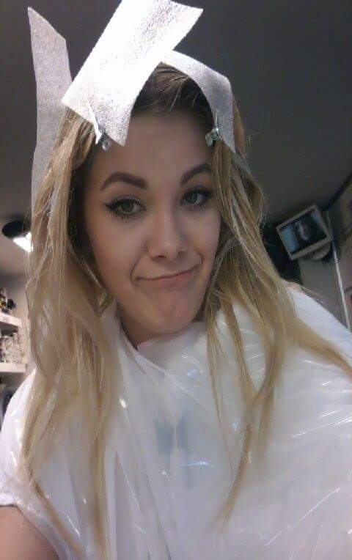
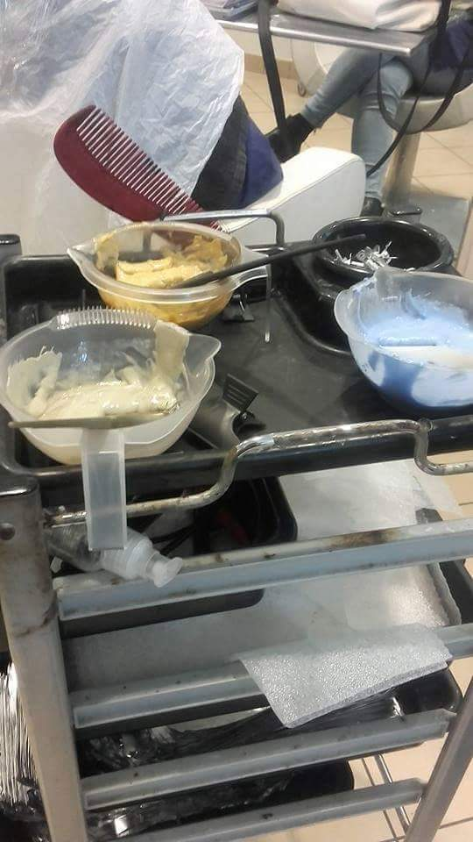
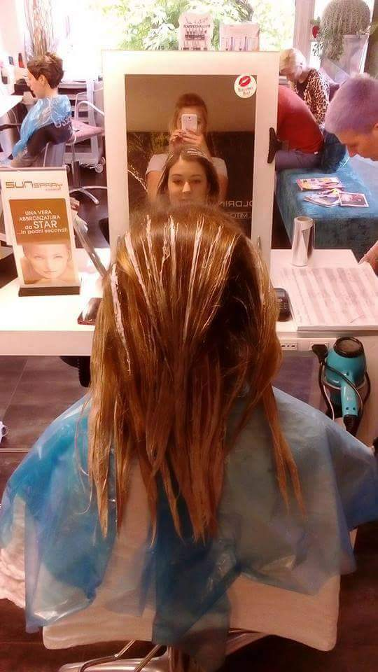
Realizacja stażu
dobieranie technik rozjaśniania i koloryzacji włosów
sporządzanie mieszanin preparatów do rozjaśniania
i koloryzacji włosów

Slide 31
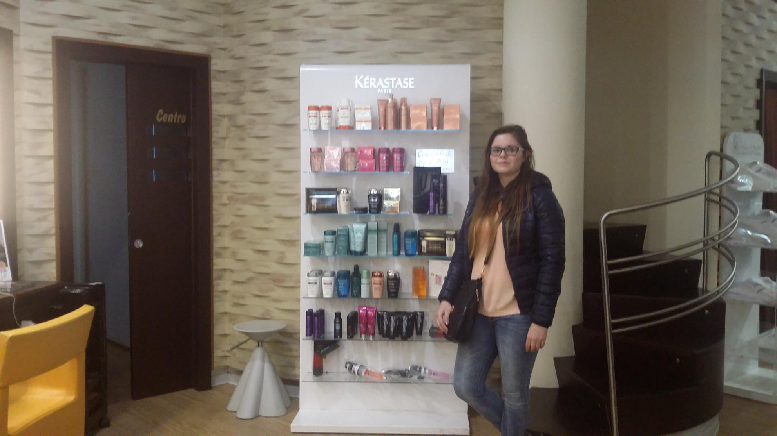
Realizacja stażu
dobieranie metod i technik pielęgnacji włosów i skóry głowy;
dobieranie preparatów do pielęgnacji włosów i skóry głowy;

Slide 32
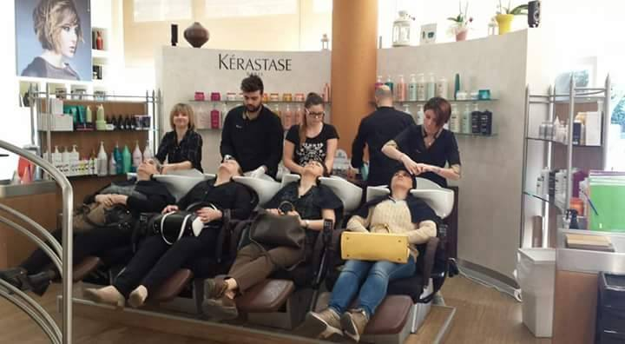
Realizacja stażu
wykonywanie zabiegów pielęgnacyjnych włosów i skóry głowy;

Slide 33
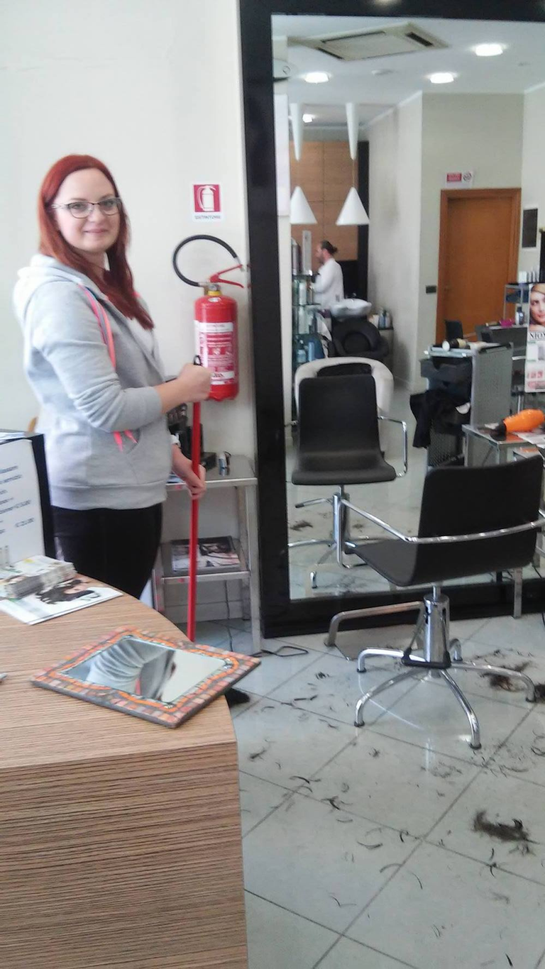
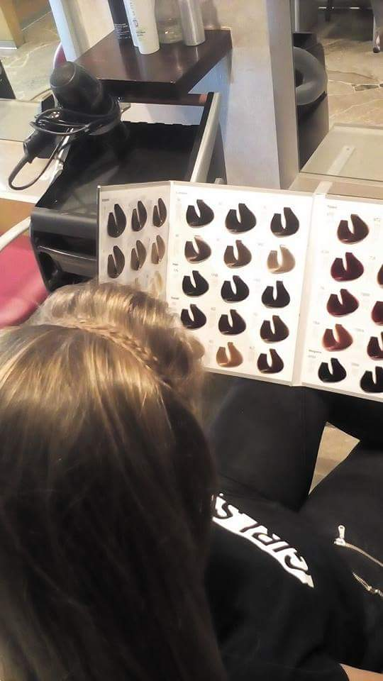
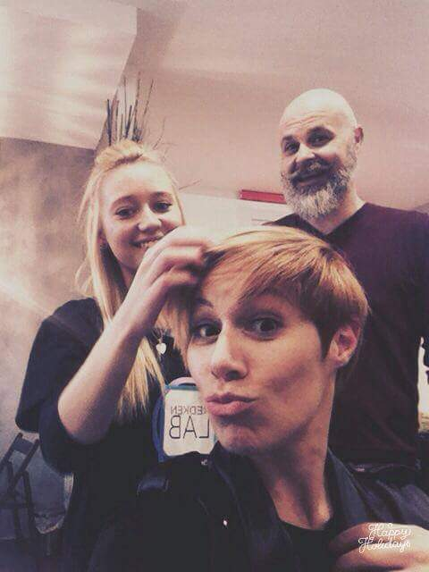
Realizacja stażu
dobieranie technik ondulowania i prostowania chemicznego włosów

Slide 34
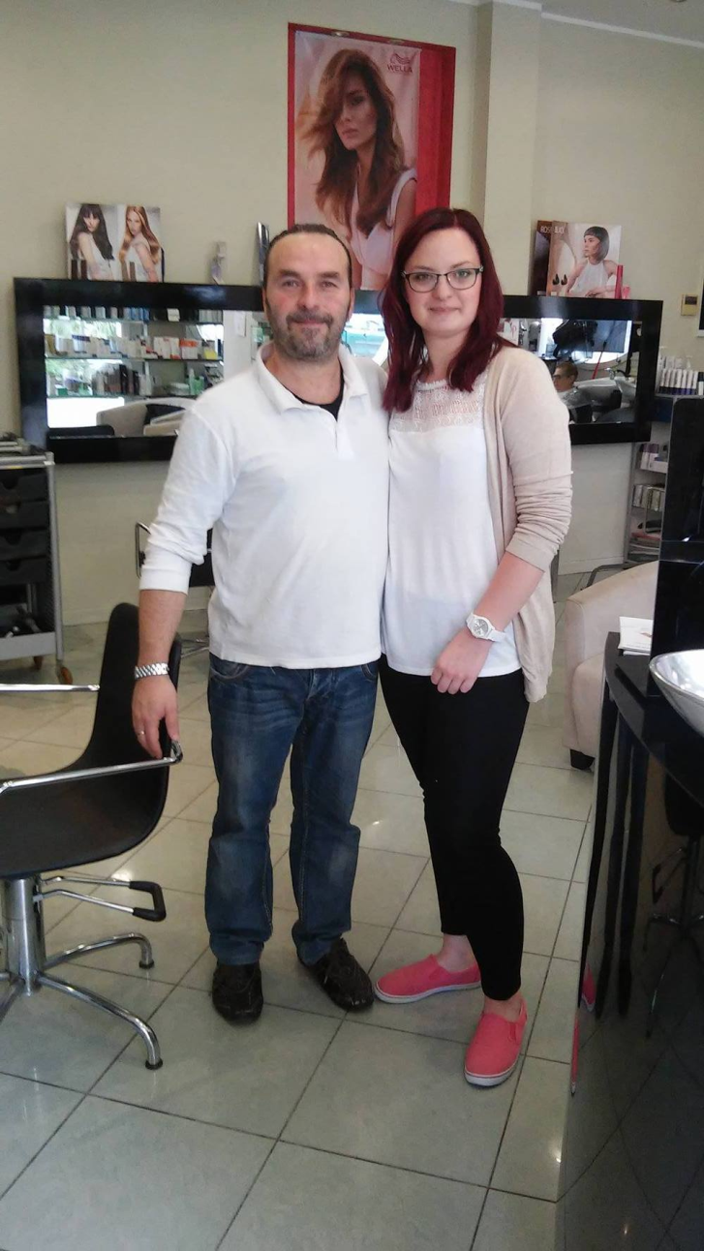
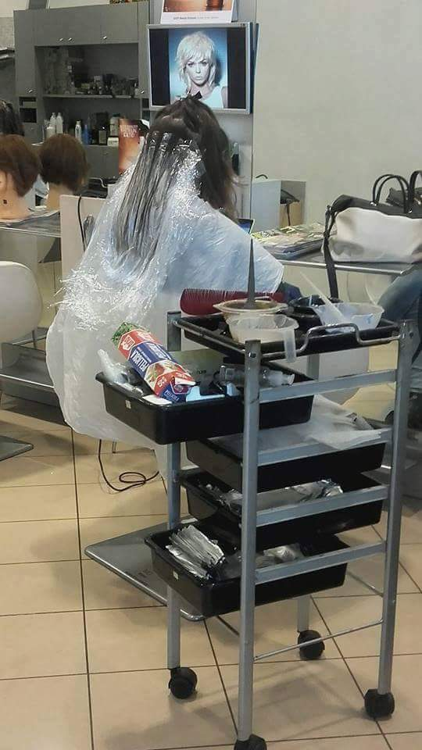
Realizacja stażu
dobieranie proporcji poszczególnych elementów fryzury
do kształtu twarzy

Slide 35
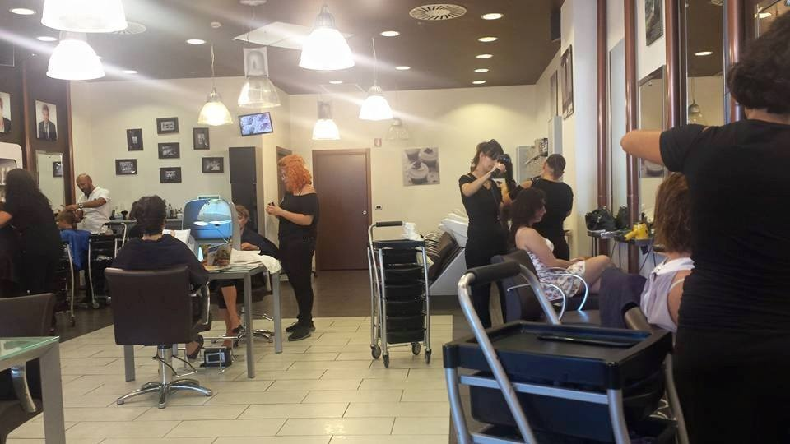
Realizacja stażu
dokonywanie analizy wyglądu klienta

Slide 36
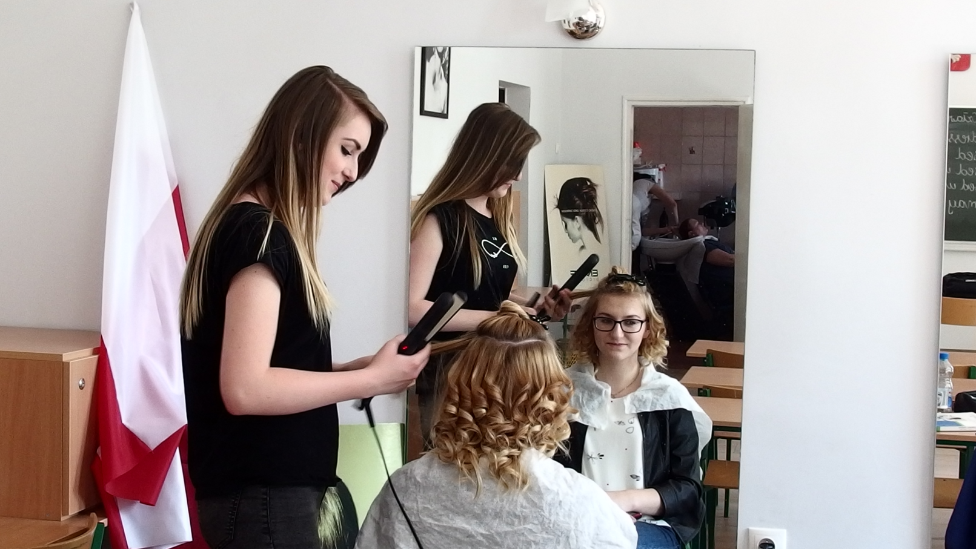
Po odbytych praktykach zawodowych odbył się kurs doskonalący praktyczną naukę zawodu

Slide 37
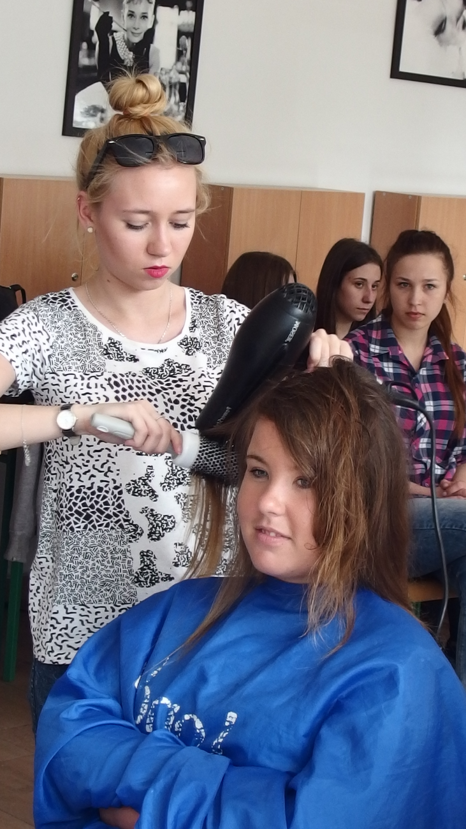

Slide 38
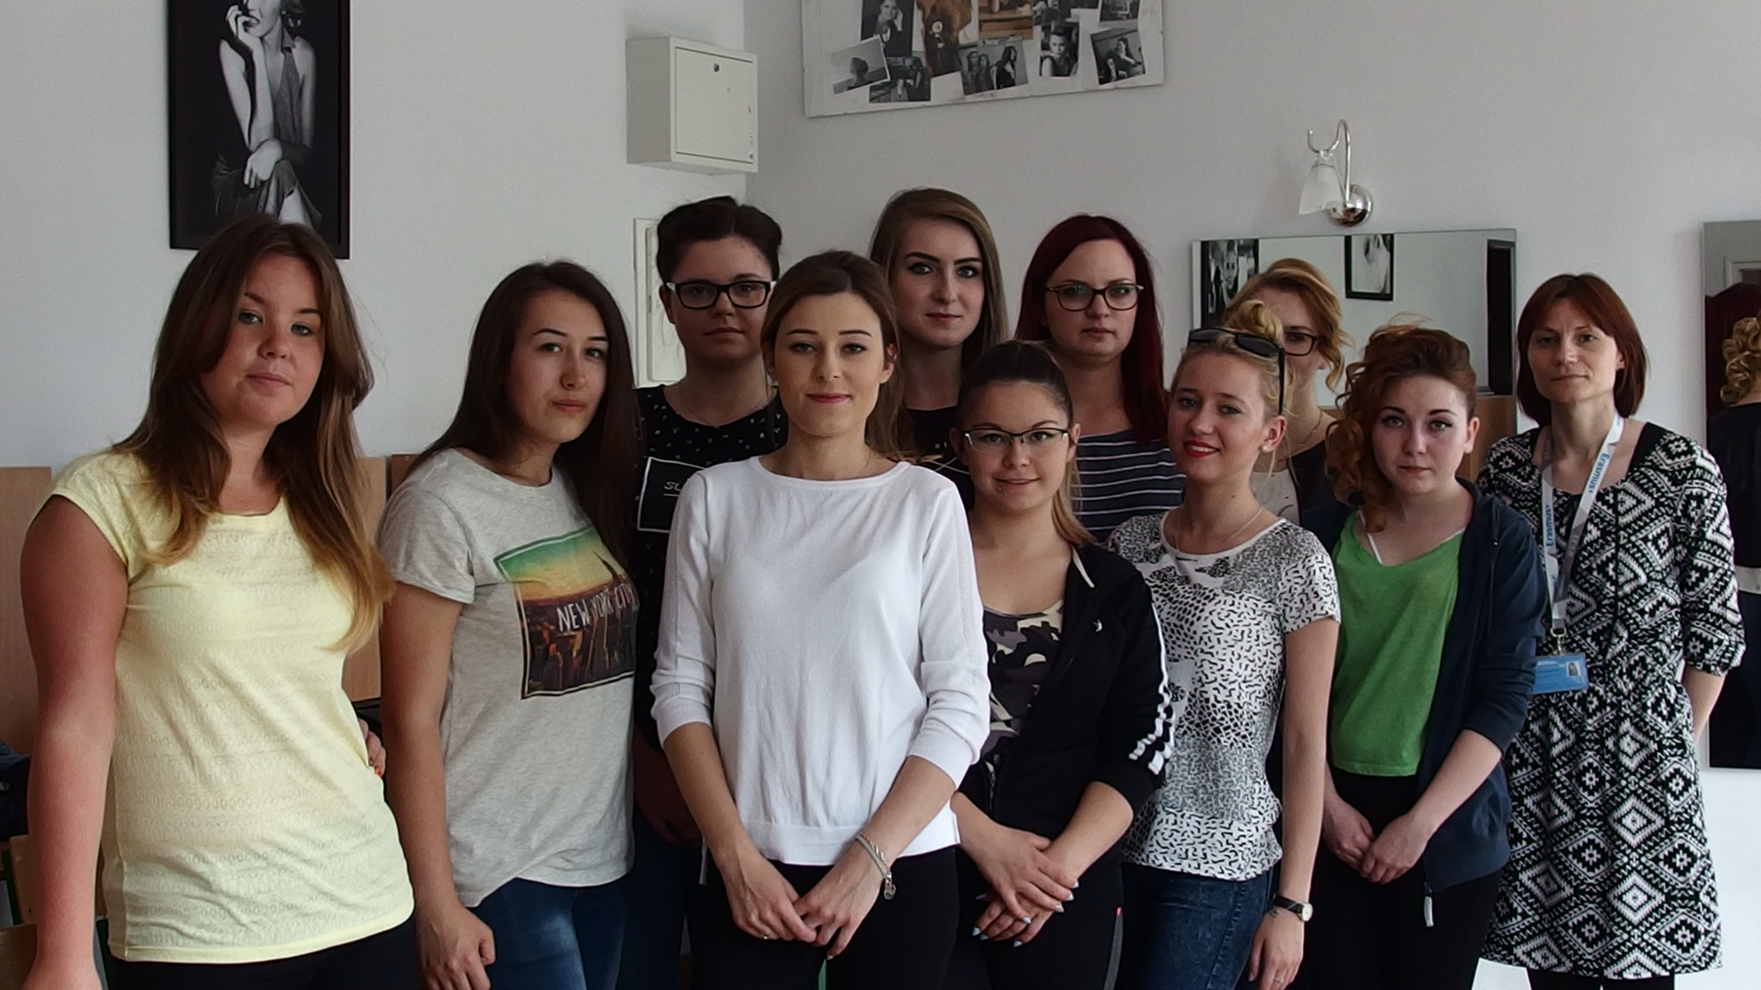
Uczestnicy stażu po zakończonym
pokazie umiejętności

Slide 39
SPACERY PO RIMINI

Slide 40
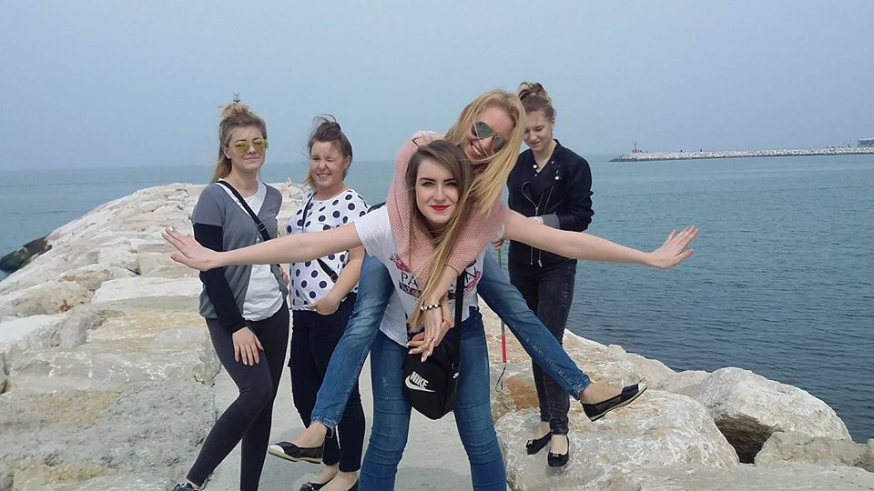
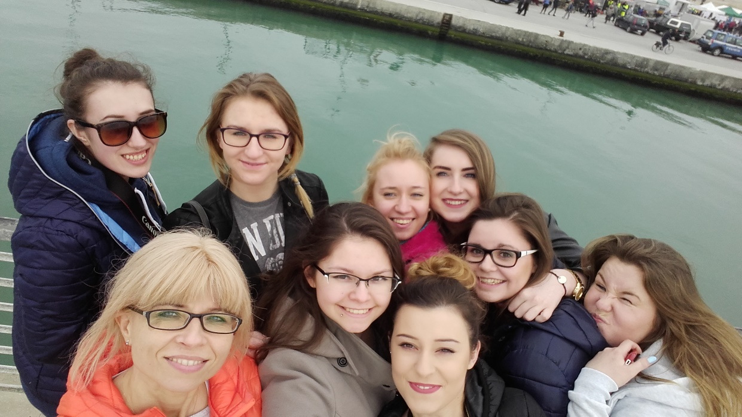
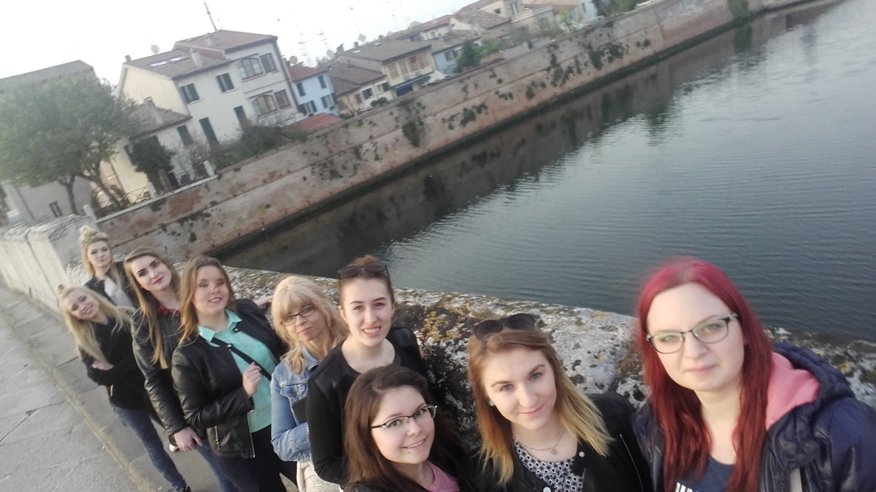

Slide 41
Wycieczka do san marino

Slide 42
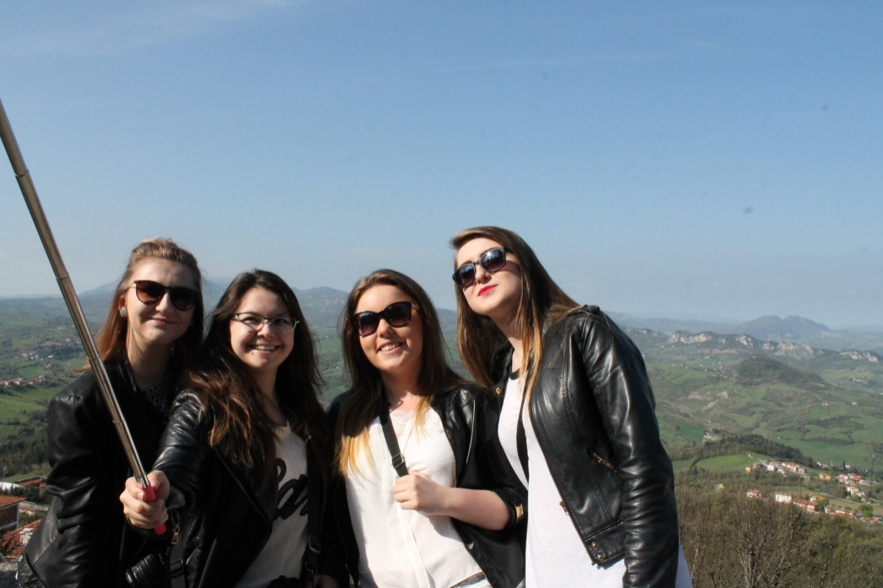
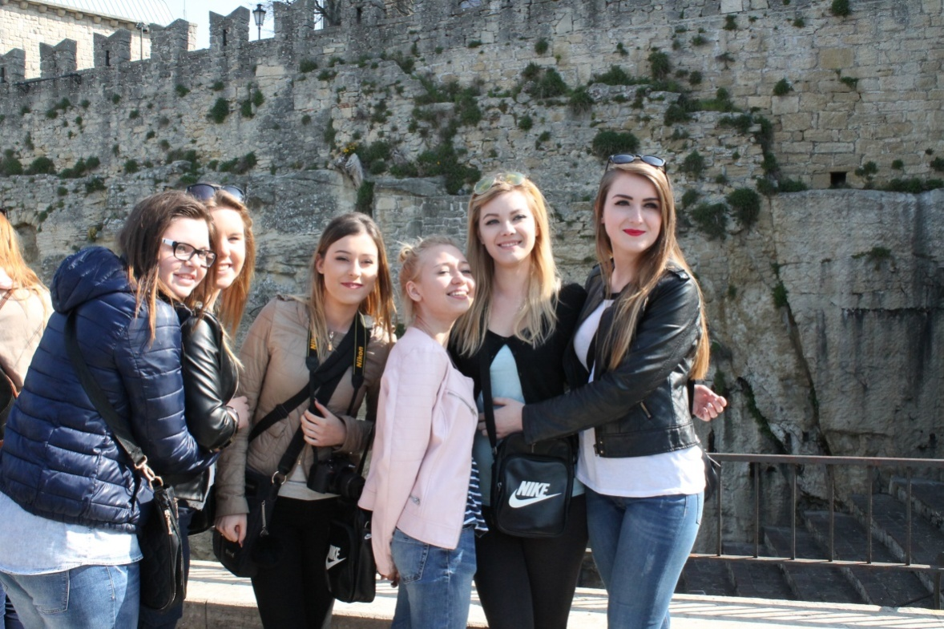

Slide 43
WYCIECZKA DO WENECJI

Slide 44
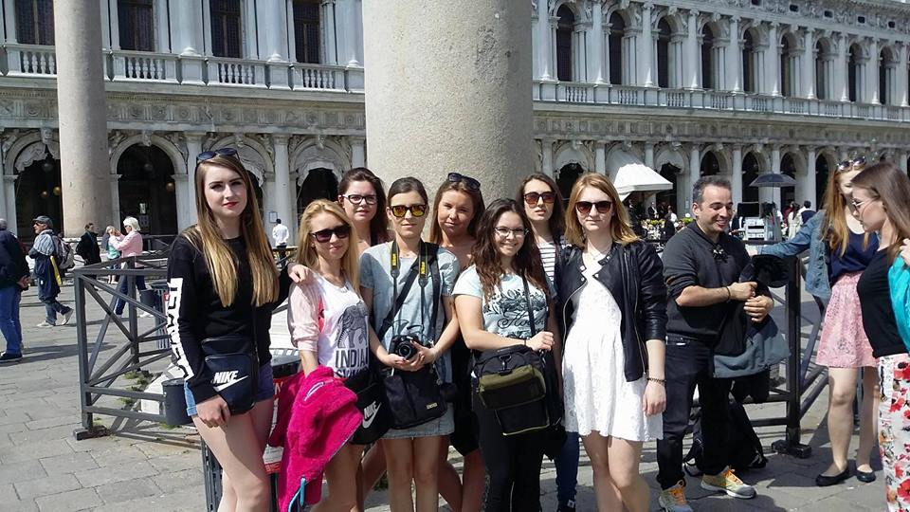
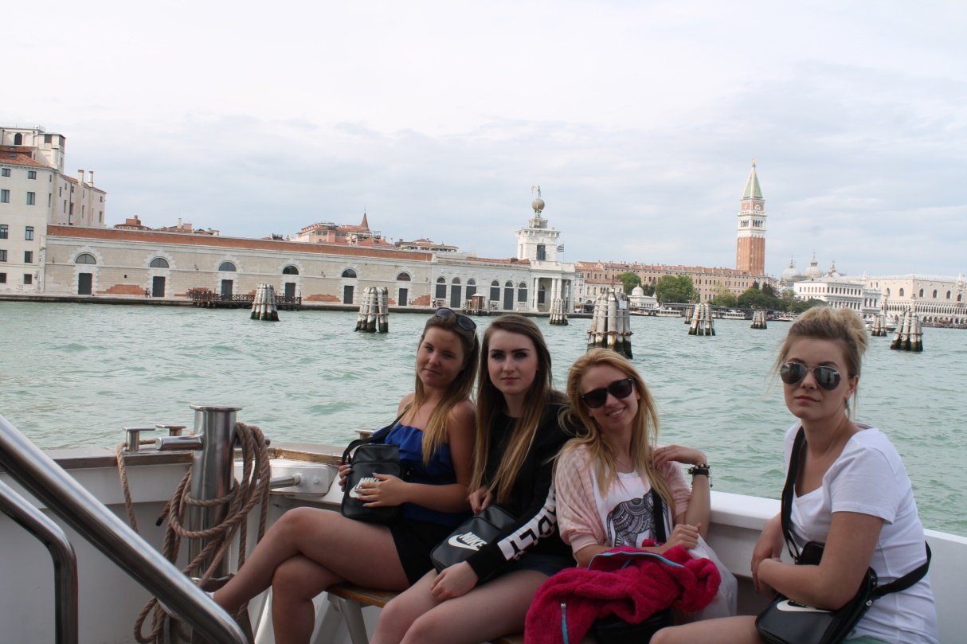

Slide 45
Czas wolny

Slide 46
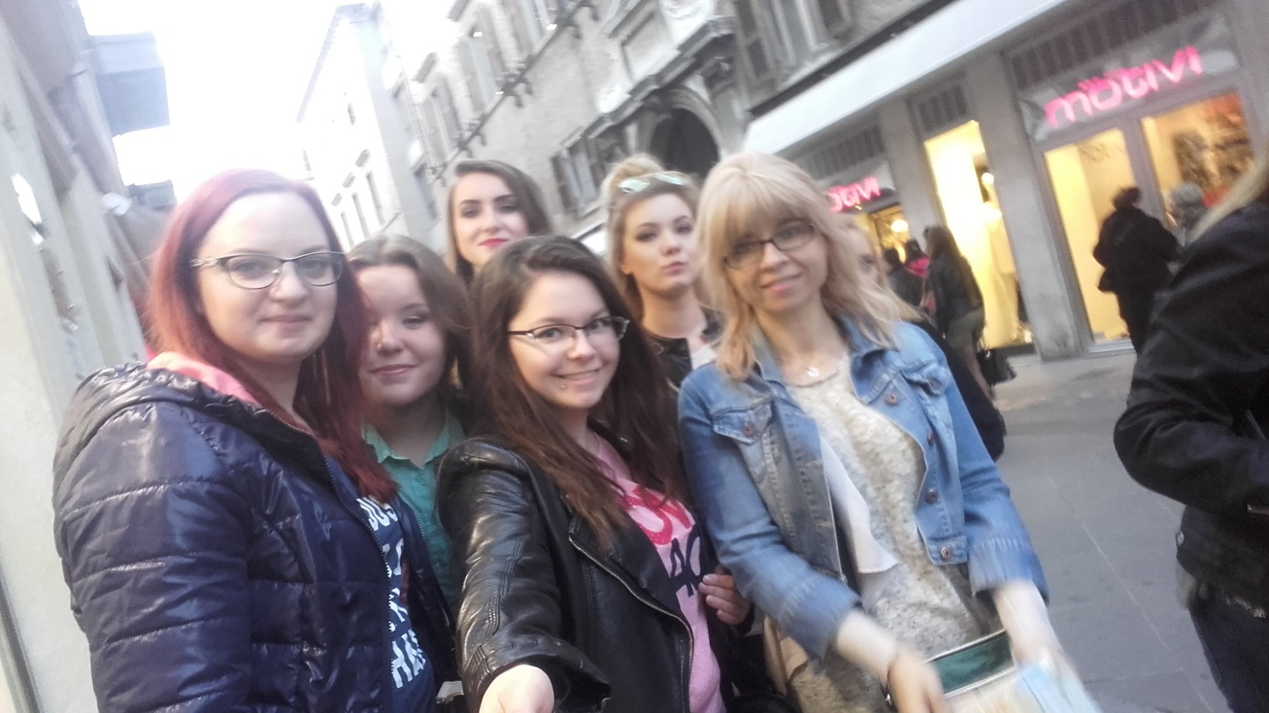

Slide 48
Mgr Beata wieczorek
OPIEKUN GRUPY

Slide 50
WYKONAŁA:
Justyna Mizgała

